Slide 1
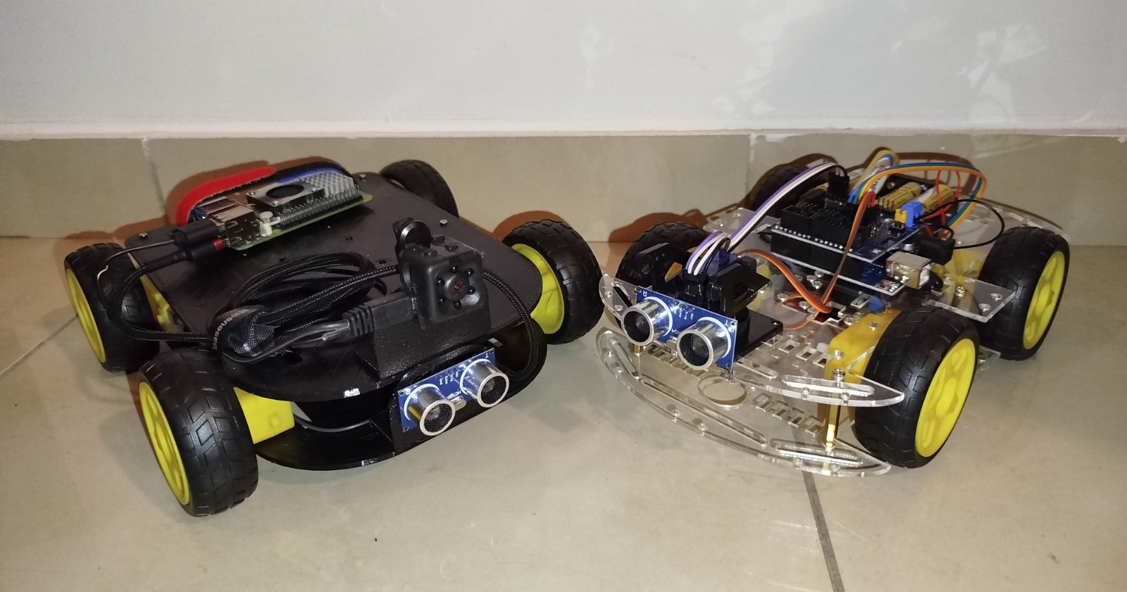
Κατασκευή Αυτοκινούμενου Οχήματος με Arduino UNO για Αποφυγή Εμποδίων
Ονοματεπώνυμα Φοιτητών:
1) Ιωάννης Κώτσης – ΑΜ 80966107
2) Θεόδωρος Μπαϊρλής – ΑΜ 8096694

Slide 2
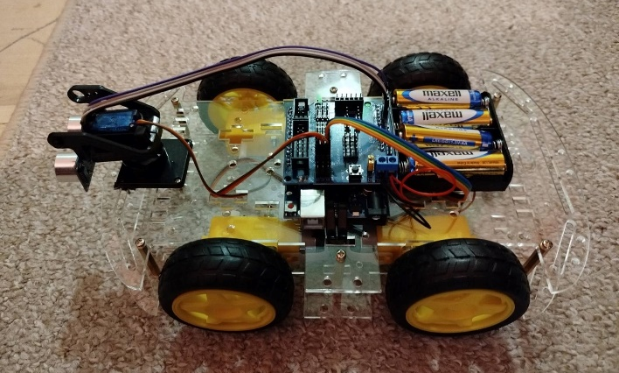
όχημα 1

Slide 3
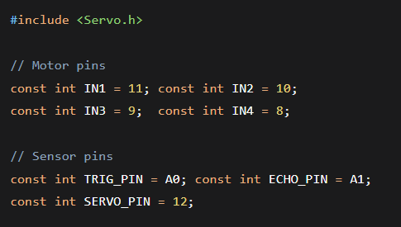
Βιβλιοθήκες & Ορισμός Pin
Εισάγει τη βιβλιοθήκη για τον έλεγχο του σερβοκινητήρα
Ορίζει σε ποια pin του Arduino είναι συνδεδεμένα τα εξαρτήματα:
Τα pin 8-11 ελέγχουν τους κινητήρες μέσω L298N
Τα A0-A1 επικοινωνούν με τον αισθητήρα απόστασης
Το pin 12 ελέγχει τον σερβοκινητήρα

Slide 4
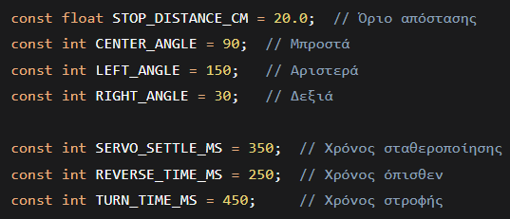
Παράμετροι Λειτουργίας
Ορίζει όλες τις ρυθμιζόμενες παραμέτρους σε ένα σημείο
Καθορίζει πότε το ρομπότ αντιδρά σε εμπόδιο (20 εκ.)
Προκαθορίζει τις γωνίες σάρωσης του σερβοκινητήρα
Ρυθμίζει τους χρόνους κίνησης για στροφές και όπισθεν

Slide 5
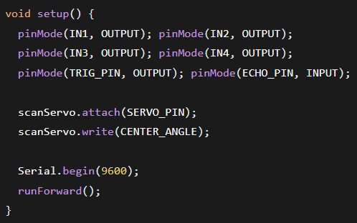
Συνάρτηση Setup()
Εκτελείται μία φορά κατά την εκκίνηση
Αρχικοποιεί όλες τις συνδέσεις:
  Ορίζει τα pin ως είσοδο ή έξοδο
  Ενεργοποιεί τον σερβοκινητήρα και τον τοποθετεί στο κέντρο
  Ξεκινάει τη σειριακή επικοινωνία για αποσφαλμάτωση
  Δίνει εντολή στο ρομπότ να ξεκινήσει μπροστά

Slide 6
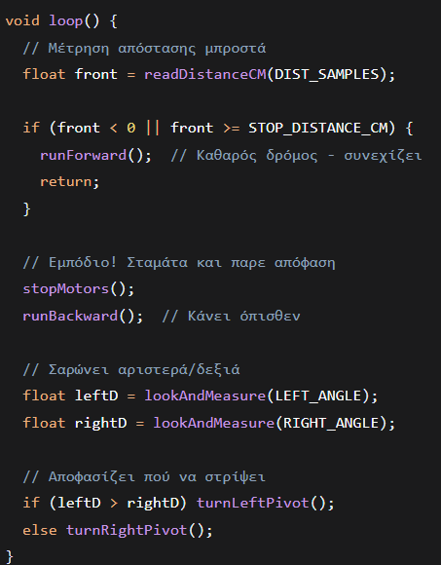
Βασικός Βρόγχος loop()
Επαναλαμβάνεται συνεχώς
Ελέγχει συνεχώς αν υπάρχει εμπόδιο μπροστά
Αν δεν υπάρχει εμπόδιο, συνεχίζει μπροστά
Αν εντοπίσει εμπόδιο:
  Σταματάει
  Κάνει όπισθεν για λίγο
  Σαρώνει αριστερά και δεξιά
  Επιλέγει την κατεύθυνση με περισσότερο ελεύθερο χώρο
  Στρίβει προς τα εκεί

Slide 7
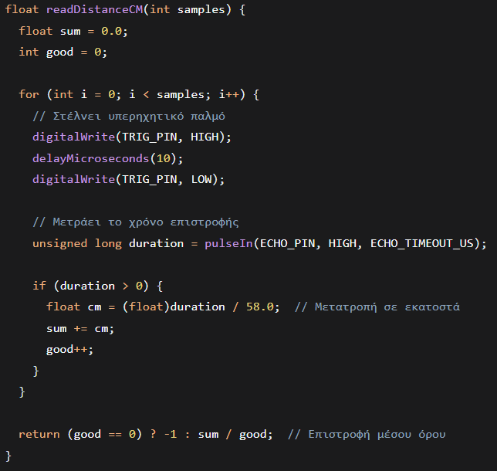
Μέτρηση Απόστασης
Στέλνει υπερηχητικό παλμό και μετράει το χρόνο επιστροφής
Μετατρέπει το χρόνο σε απόσταση (διαίρεση με 58)
Λαμβάνει πολλαπλές μετρήσεις και υπολογίζει τον μέσο όρο
Απορρίπτει λανθασμένες μετρήσεις
Επιστρέφει -1 αν δεν λάβει καμία έγκυρη μέτρηση

Slide 8
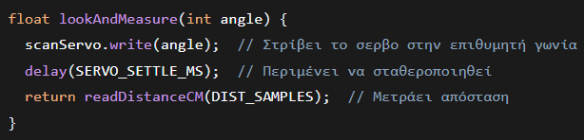
Σάρωση με Σερβοκινητήρα
Περιστρέφει τον αισθητήρα σε συγκεκριμένη γωνία (αριστερά/δεξιά)
Περιμένει να σταθεροποιηθεί ο σερβοκινητήρας (350ms)
Επιστρέφει τη μέτρηση απόστασης από εκείνη τη γωνία

Slide 9
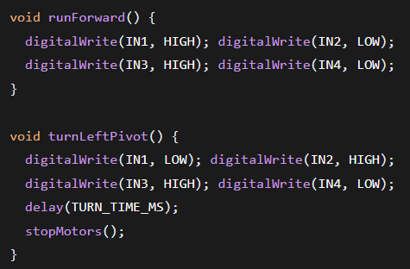
Έλεγχος Κινητήρων
Παρέχει όλες τις βασικές κινήσεις του ρομπότ:
  Ενεργοποιεί τον κατάλληλο συνδυασμό Pin
  Εμπρός: Και οι δύο κινητήρες μπροστά
  Όπισθεν: Και οι δύο κινητήρες πίσω
  Στροφή αριστερά: Αριστερός πίσω, δεξιός μπροστά (περιστροφή επί τόπου)
  Στροφή δεξιά: Αριστερός μπροστά, δεξιός πίσω
  Σταμάτημα: Όλα τα σήματα LOW

Slide 10
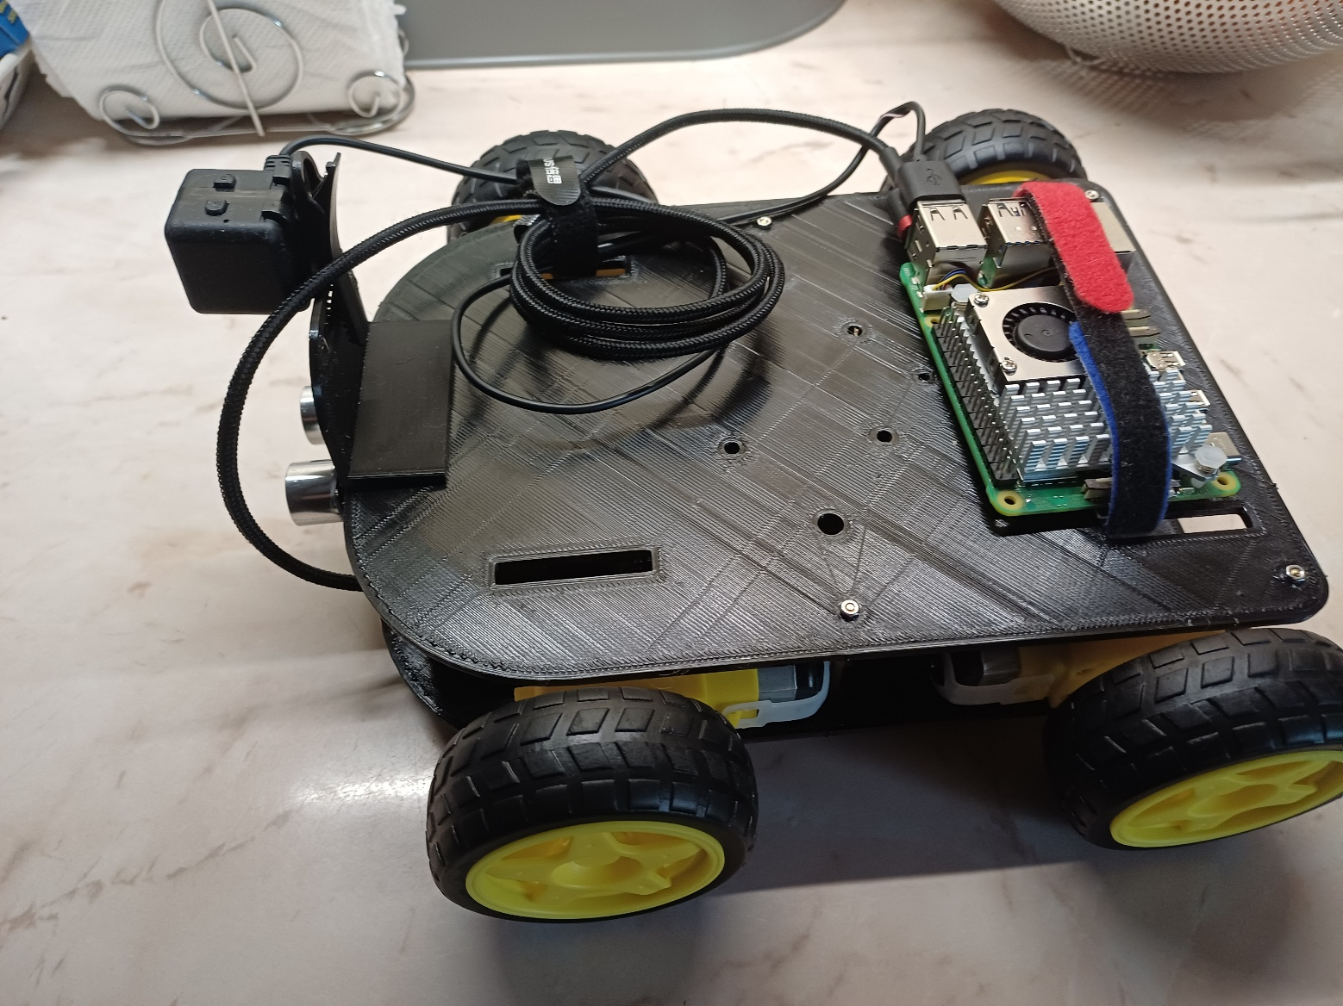
όχημα 2

Slide 11
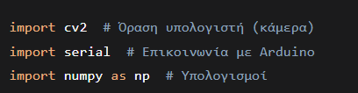
Εισαγωγή Βιβλιοθηκών
Φορτώνει όλες τις απαραίτητες βιβλιοθήκες για κάμερα, επικοινωνία και μαθηματικούς υπολογισμούς.

Slide 12

Ρυθμίσεις Επικοινωνίας & Κάμερας
Ορίζει πώς συνδέεται το Pi με το Arduino και την κάμερα.

Slide 13

Βαθμονόμηση (F_PX)
Είναι μια τιμή που υπολογίζεται από πειραματική διαδικασία
Επιτρέπει στο ρομπότ να μετατρέπει pixels σε εκατοστά
Π.χ.: Αν ξέρει ότι ένα αντικείμενο απέχει 50cm, μπορεί να υπολογίσει πόσο πλατύ είναι σε εκατοστά

Slide 14
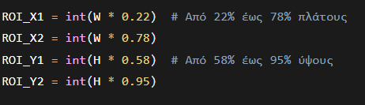
Περιοχή Ενδιαφέροντος (ROI)
Κόβει την εικόνα για να αναλύει μόνο το δρόμο μπροστά, όχι τον ουρανό ή τα πλαϊνά.

Slide 15
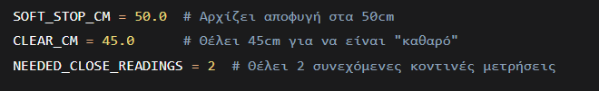
Παράμετροι Συμπεριφοράς
Ορίζει πότε και πώς αντιδρά το ρομπότ

Slide 16

Προσαρμοζόμενοι Χρόνοι Στροφής
Πόσο κοντά είναι το εμπόδιο
Πόσο στενός είναι ο διάδρομος
Πόσο "καλύτερο" είναι το ένα μέρος

Slide 17
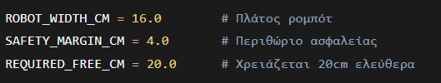
Γεωμετρία Ρομπότ
Το ρομπότ ξέρει πόσο πλατύ είναι και υπολογίζει αν χωράει να περάσει

Slide 18
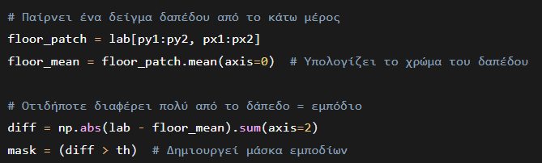
Αναγνώριση Δαπέδου
Παίρνει ένα δείγμα του δαπέδου από το κάτω μέρος
Υπολογίζει το μέσο χρώμα του δαπέδου
Οτιδήποτε διαφέρει από αυτό το χρώμα το χαρακτηρίζει ως "εμπόδιο"

Slide 19
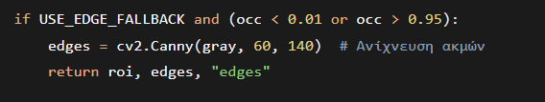
Αν η Ανάλυση Χρώματος Αποτύχει - Fallback
Αν η ανάλυση χρώματος δεν βγάλει νόημα, χρησιμοποιεί ανίχνευση ακμών (σαν να σχεδιάζει το περίγραμμα των εμποδίων).

Slide 20
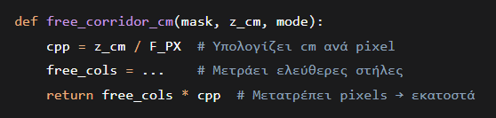
Sensor Fussion
Ultrasonic: "Εμπόδιο στα 50cm"
Κάμερα: "Στις 50cm, οι ελεύθερες στήλες είναι 100 pixels"
Μετατροπή: 100 pixels × (50cm / 715) = 7 εκατοστά ελεύθερος χώρος

Slide 21
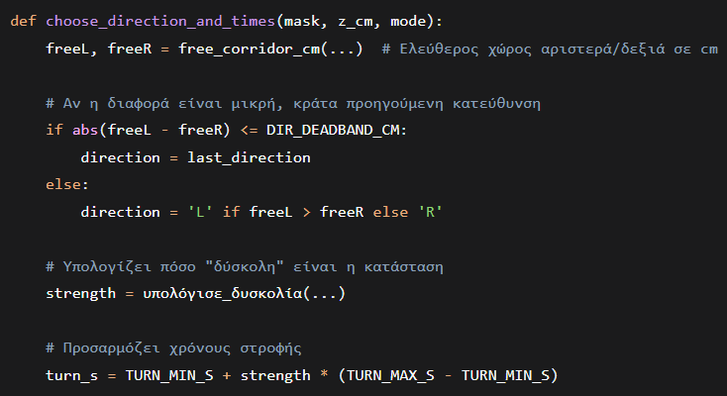
Απόφαση Κατεύθυνσης
Αποφασίζει πού να στρίψει με βάση τον πραγματικό ελεύθερο χώρο σε cm
Αν τα δύο μέρη είναι σχεδόν ίσα, κρατάει την προηγούμενη κατεύθυνση (αποφεύγει ταλαντεύσεις)
Υπολογίζει πόσο "επικίνδυνη" είναι η κατάσταση και προσαρμόζει ανάλογα:
  Πιο κοντινό εμπόδιο → Πιο δυνατή στροφή
  Πιο στενός διάδρομος → Πιο δυνατή στροφή
  Μεγάλη διαφορά L/R → Πιο δυνατή στροφή

